Slide 1
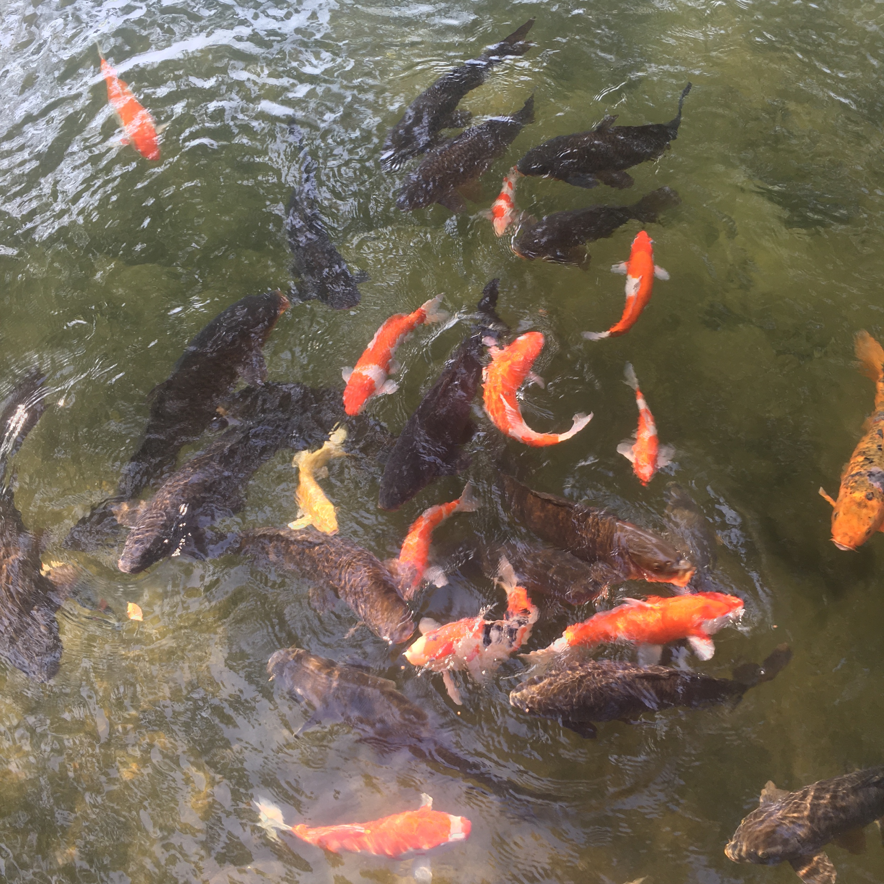
관상어 DB 시스템
관상어 정보 열람 및 검색을 위한 데이터베이스
2022. 06. 14
김건우
Notes:
안녕하십니까. 3번조 17학번 김건우입니다.

Slide 2
INDEX
01
02
03
데이터베이스
애플리케이션
시연
Notes:
(공란)

Slide 3
01
개발 동기 및 목적
구피와 같은 보편적인 관상어는 정보 검색이 쉽지만, 마이너한 관상어는 그렇지 않다.
관련된 다양한 DB가 존재하나, 정작 취미와 무관한 불필요한 정보가 기록되어 있다.
취미에 꼭 필요하고 정확한 정보만을 모아보고 제공하고자 관상어 DB 시스템을 구축
Notes:
이번 프로젝트의 주제로 관상어의 사육 정보를 열람하고 검색할 수 있는 관상어 데이터베이스 시스템으로 선정하였습니다. 일반적으로, 구피와 같은 보편적인 관상어는 정보 검색이 쉽지만, 조금 더 마이너한 관상어는 검색이 어렵거나, 부정확한 정보가 많습니다. 생물 백과사전과 같은 다양한 데이터베이스가 존재하기는 하나, 정작 취미와 무관한 불필요한 정보가 기록되어 있어 활용성은 그리 높지 않습니다. 관상어 사육이라는 취미에 부합하고 필요한 정보만을 제공하고자 관상어 데이터베이스 시스템을 구축하게 되었습니다.

Slide 4


02
개발 도구
MySQL
Java
Notes:
데이터베이스 구축은 지난 수 주간 학습해온 MySQL을, 애플리케이션 구현은 자바를 선택하였습니다. 자바를 선택한 이유는 데이터베이스 연결과 사용자 인터페이스의 구현에 필요한 여러 클래스와 메소드가 JDK차원에서 제공하고 있기 때문입니다.

Slide 5
데이터베이스
Database
Notes:
(공란)

Slide 6
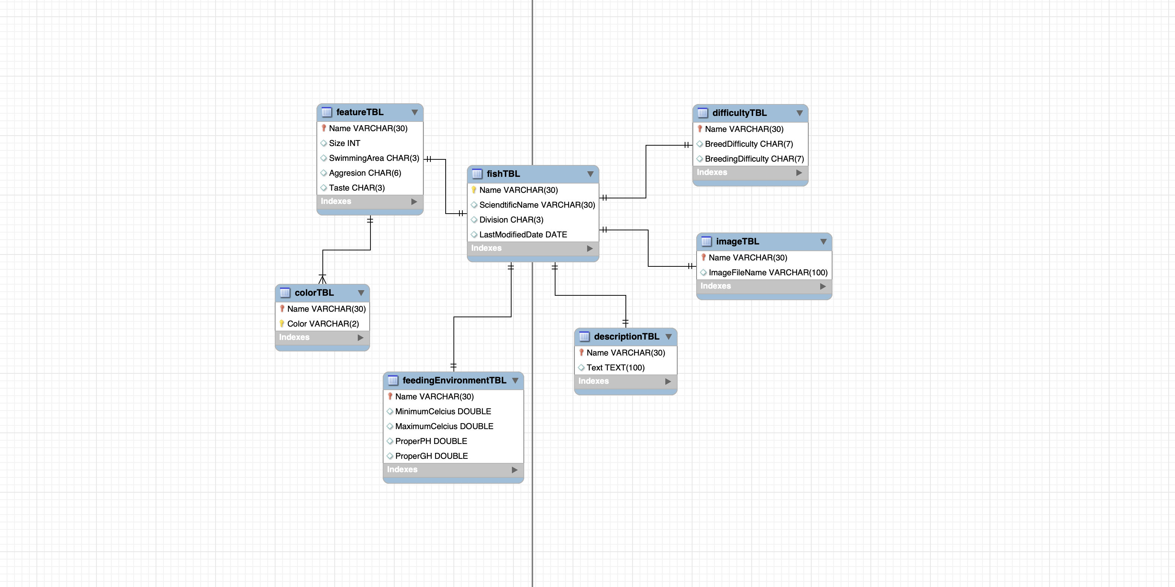
01
EER 다이어그램
ON CASCADE UPDATE
ON CASCADE DELETE
특징TBL
난이도TBL
이름[FK]
이름[FK]
1:1
1:1
관상어TBL
ON CASCADE UPDATE
ON CASCADE DELETE
이름[PK]
1:1
이미지TBL
1:N
이름[FK]
이미지 파일 이름
다중 값 속성
색상TBL
1:1
이름[FK]
1:1
설명TBL
ON CASCADE UPDATE
ON CASCADE DELETE
이름[FK]
ON CASCADE UPDATE
ON CASCADE DELETE
사육환경TBL
이름[FK]
Notes:
관상어 데이터베이스 시스템은 총 7개의 테이블로 구성하였습니다. 기본적인 정보를 저장하는 관상어TBL, 색상을 저장하는 색상TBL, 이미지를 저장하는 이미지TBL 등이 있습니다.
그리고 이미지TBL을 보시면 ‘이미지 파일’이 아닌 CHAR타입으로 ‘이미지 파일 이름’을 저장하고 있습니다. 어떻게 이미지를 데이터베이스에 저장하고, 불러오고, 애플리케이션에서 출력하는지 잠시 후에 다시 설명드리겠습니다.

Slide 7
애플리케이션
Application
Notes:
(공란)

Slide 8
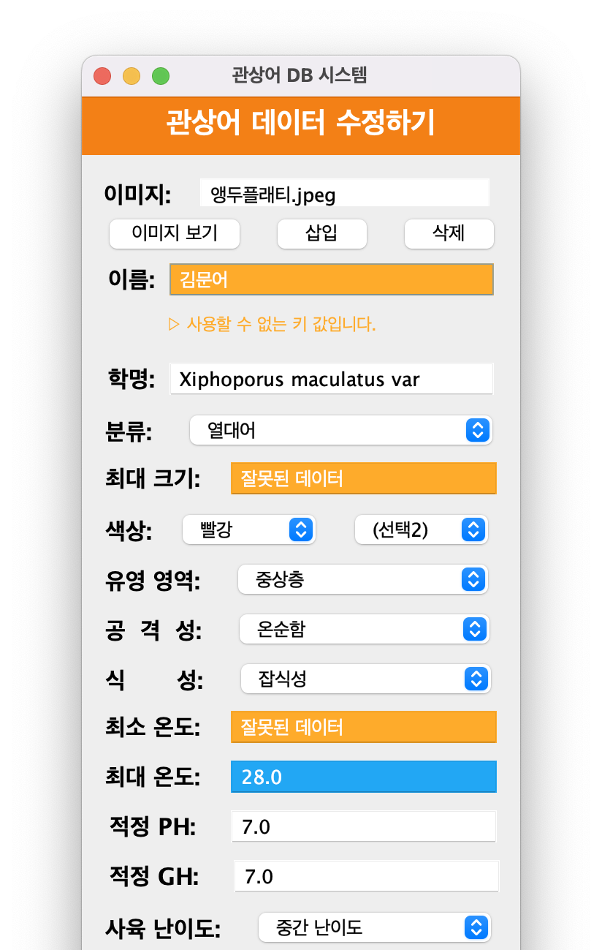
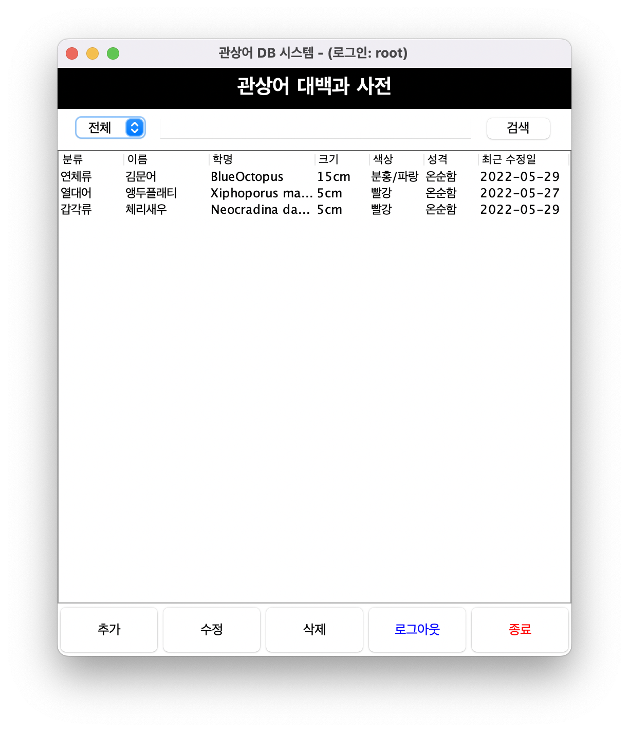
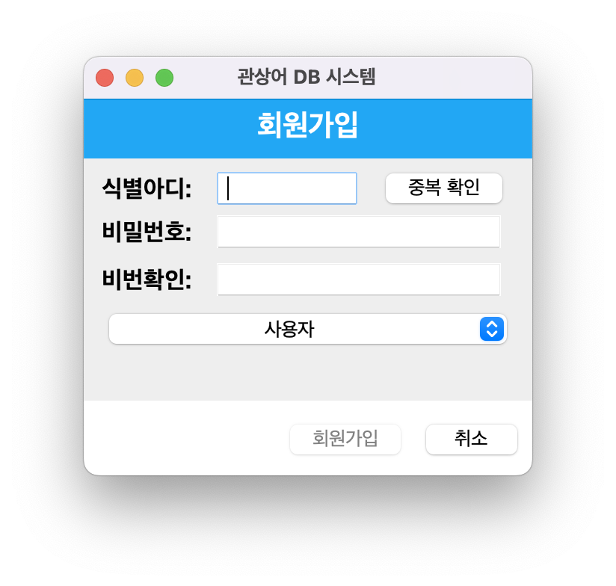
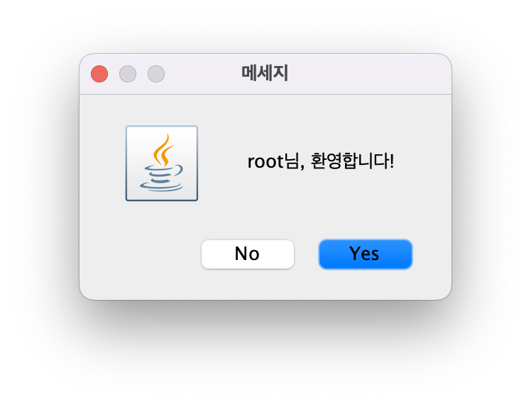
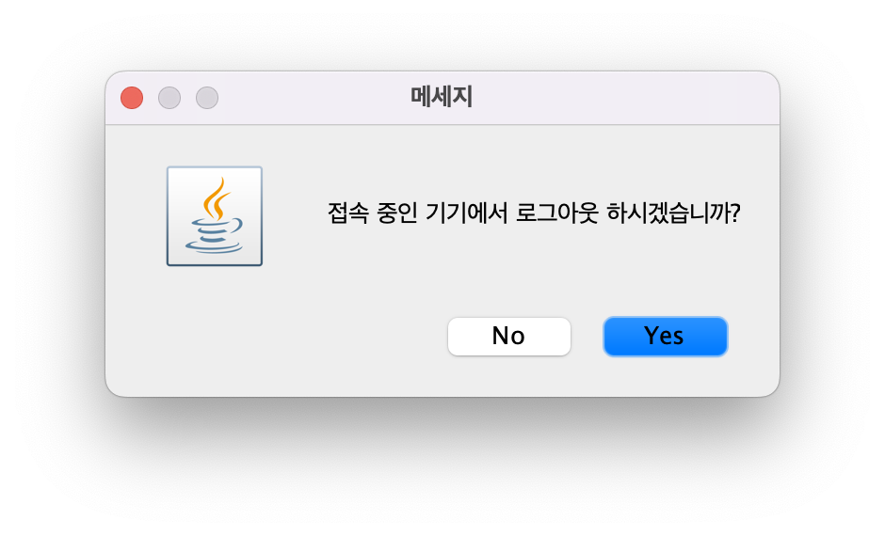
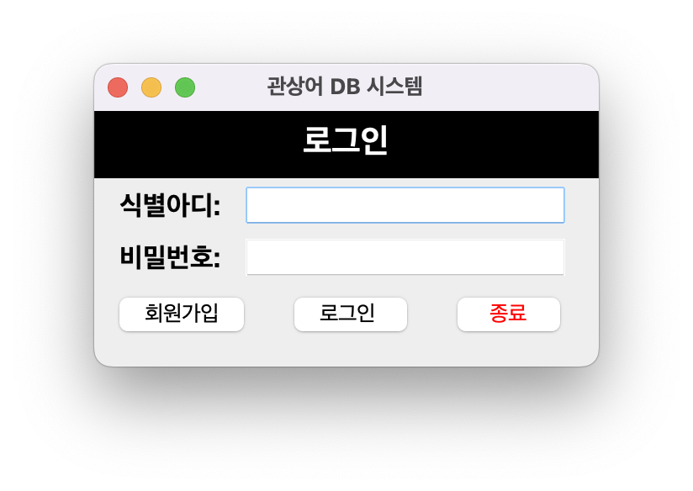
01
개요
단순하고 직관적인 UI와 DB의 무결성을 보장하는데 초점을 두고 설계
Notes:
(공란)

Slide 9
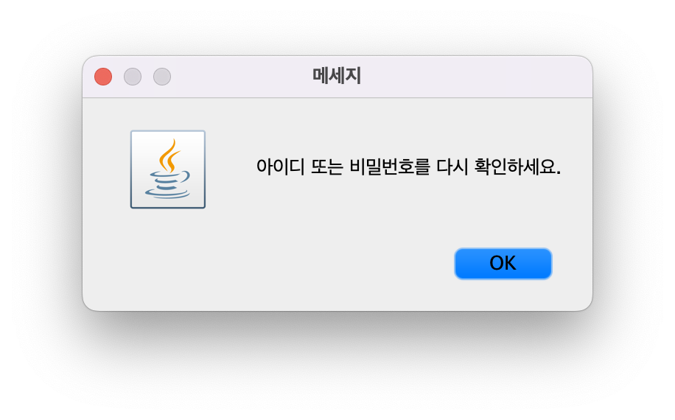
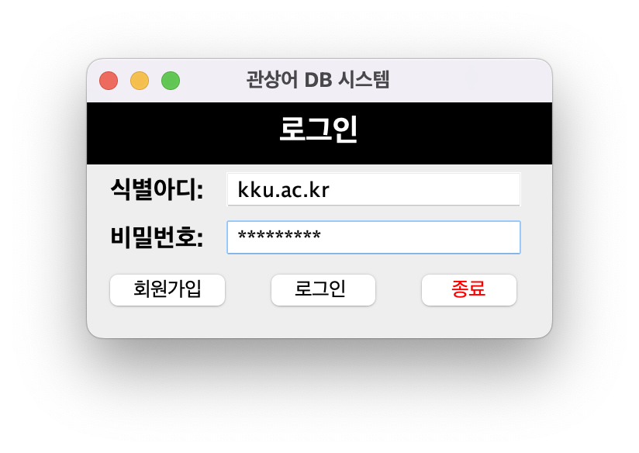
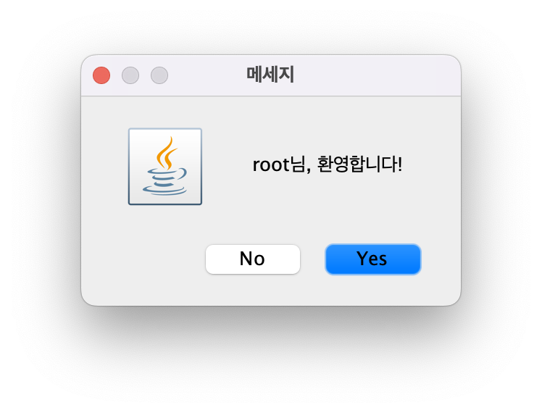
02
로그인 화면
로그인에 실패하는 경우
성공하는 경우
로그인 중 계정의 권한을 확인
아이디와 비밀번호를 입력해 DB에 접속할 수 있는 로그인 화면
Notes:
(공란)

Slide 10
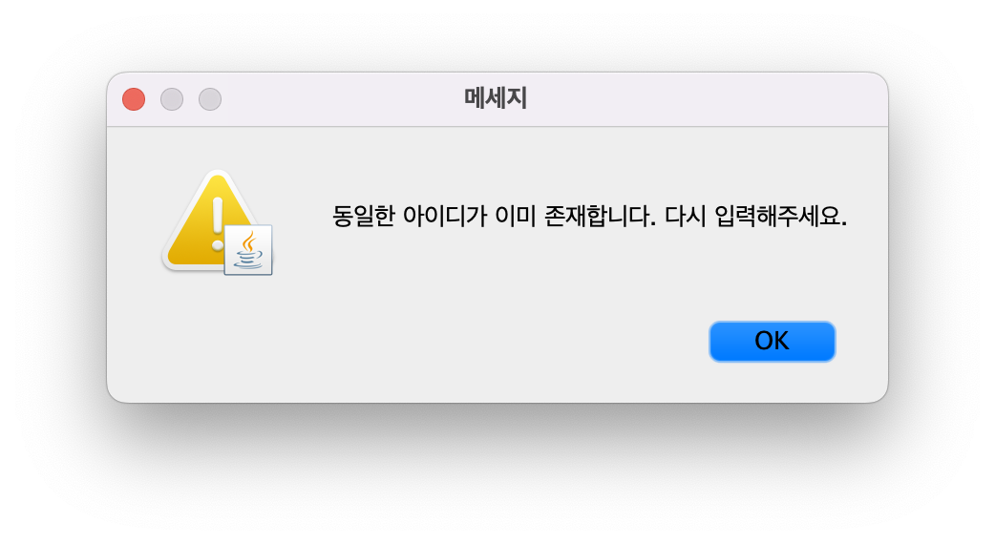
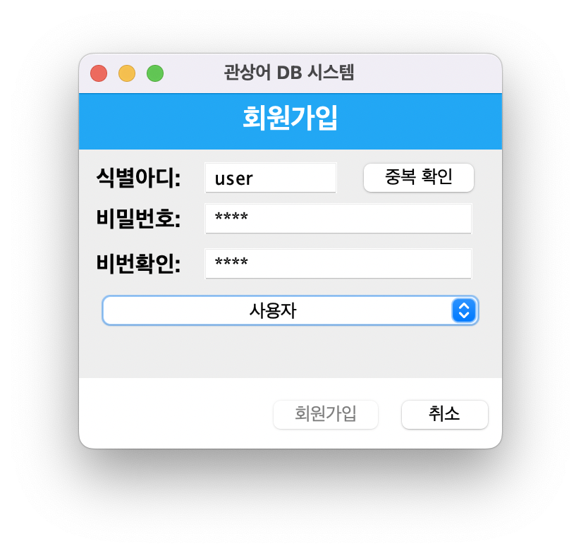
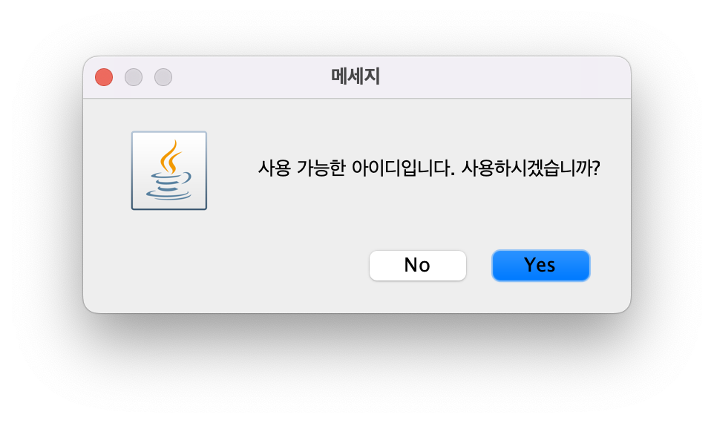
02
회원가입 화면
아이디가 중복되는 경우
중복되지 않는 경우
중복 확인 필수
계정의 권한을 제대로 파악할 수 없기 때문
사용자 계정을 생성할 수 있는 회원 가입 화면
Notes:
(공란)

Slide 11
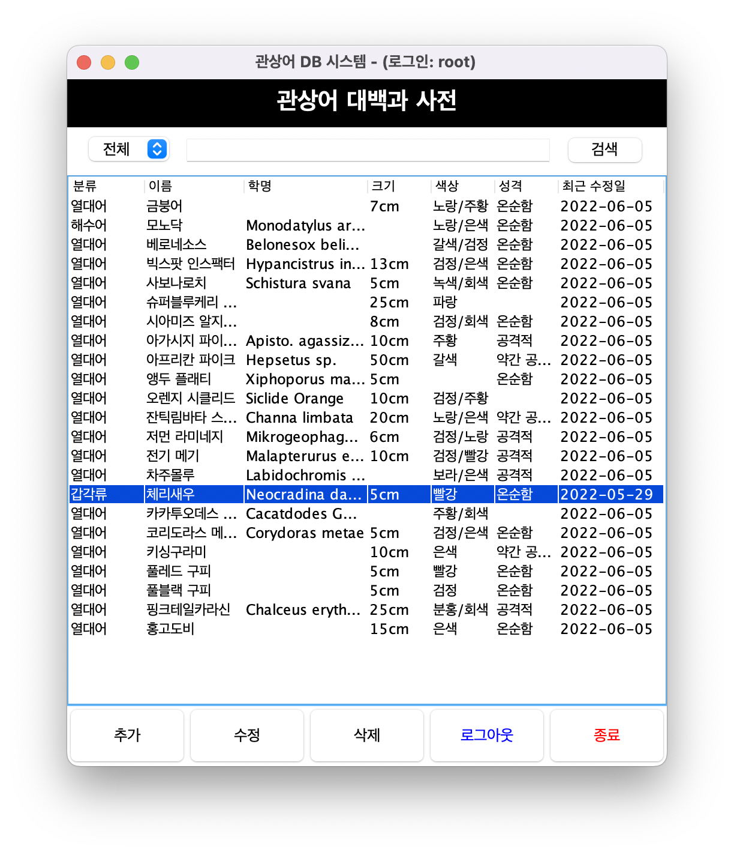
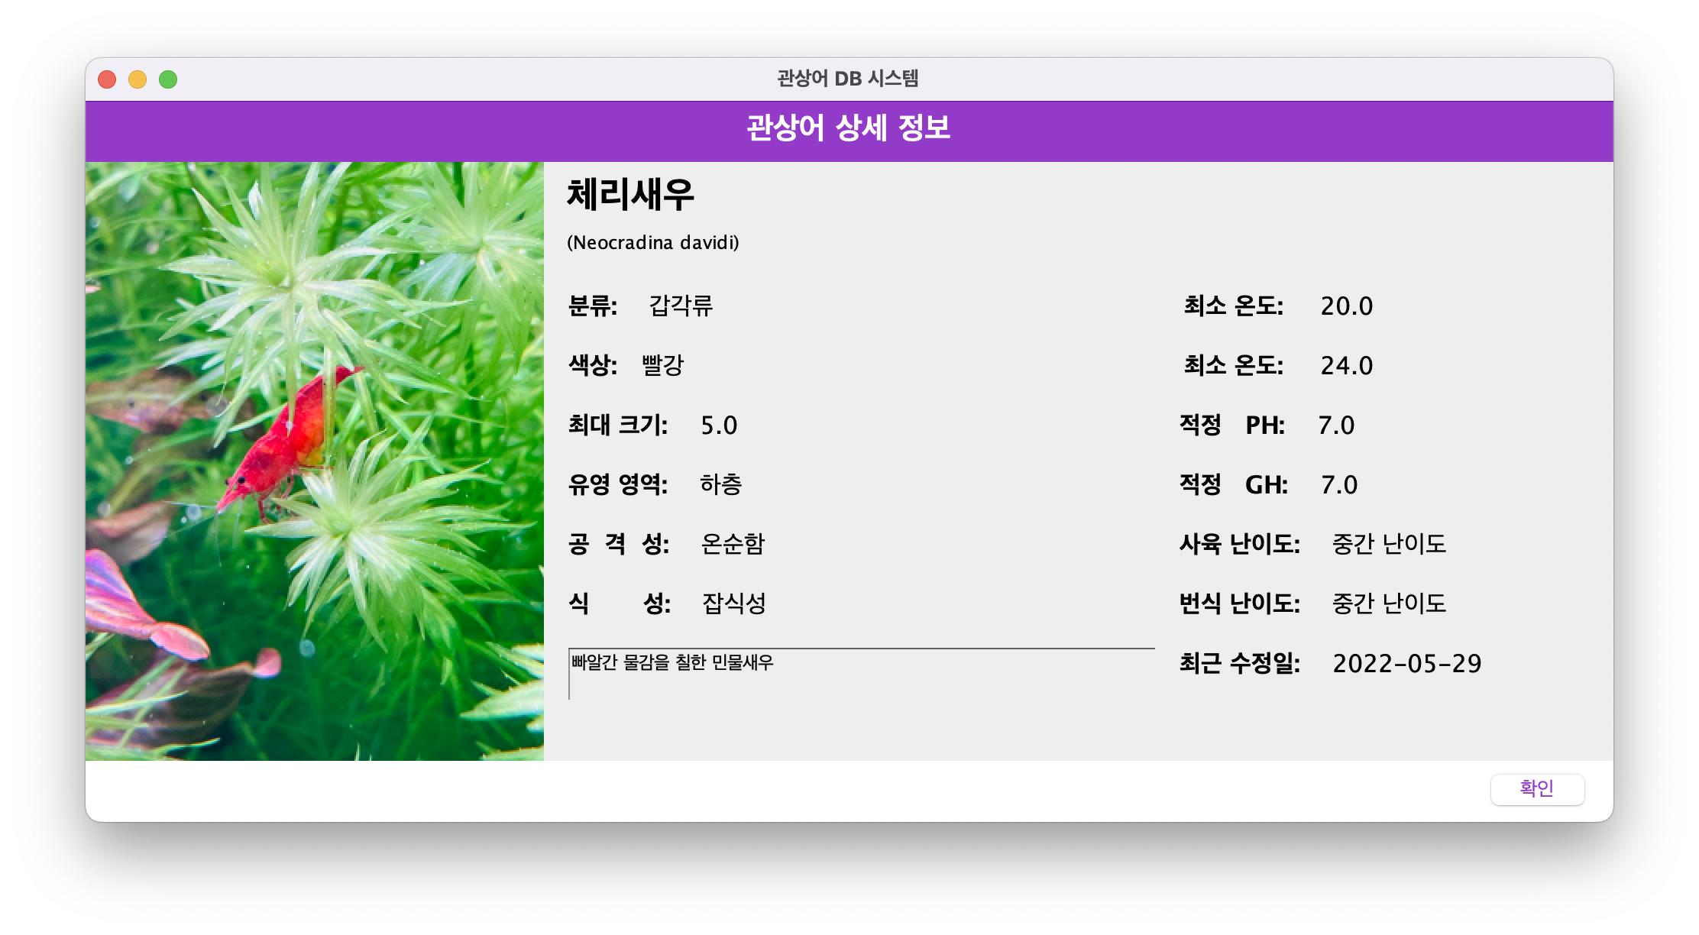
03
메인 화면 - 테이블
테이블의 요소를 더블 클릭하면
테이블
테이블에 없는 더 많은 정보를 볼 수 있습니다!
데이터 조작 버튼 – 추가/수정/삭제
데이터를 열람하고 조작 연산을 수행하도록 도와주는 메인 화면
Notes:
데이터베이스에 저장된 데이터를 테이블로 보여주고, 추가·수정과 삭제 연산을 수행할 수 있도록 도와주는 메인 화면입니다.
메인 화면에서 가장 큰 면적을 차지하고 있는 컴포넌트가 바로 테이블입니다. 테이블에는 관상어의 이름, 학명과 색상과 같은 간략한 정보를 보여주고 있습니다. 그 아래에는 데이터를 추가, 수정과 삭제를 할 수 있는 버튼이 있습니다.
그리고, 테이블의 데이터뿐만 아니라 더 자세한 데이터를 보고 싶으면 테이블의 요소를 더블 클릭하면 됩니다. 그러면 오른쪽 그림과 같이 상세 정보 화면이 나타나며 더 자세한 정보를 볼 수 있습니다.

Slide 12
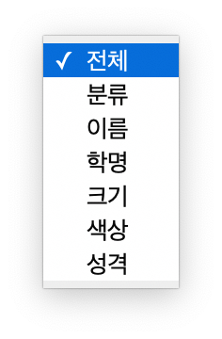
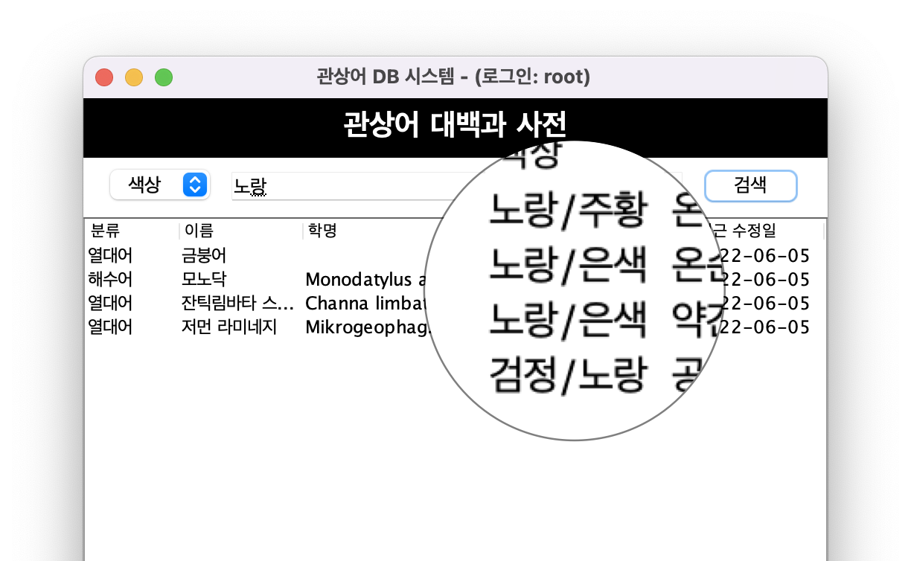
03
메인 화면 - 검색
검색
노랑으로 검색
원하는 항목만 검색할 수도 있음
색상이 노랑인 관상어만 검색됨
데이터를 열람하고 조작 연산을 수행하도록 도와주는 메인 화면
Notes:
테이블 내에서 찾고자 하는 데이터를 검색할 수도 있습니다. 검색은 전체 검색을 하거나 분류, 이름, 학명, 색상, 성격 항목만 따로 검색할 수 있습니다.

Slide 13
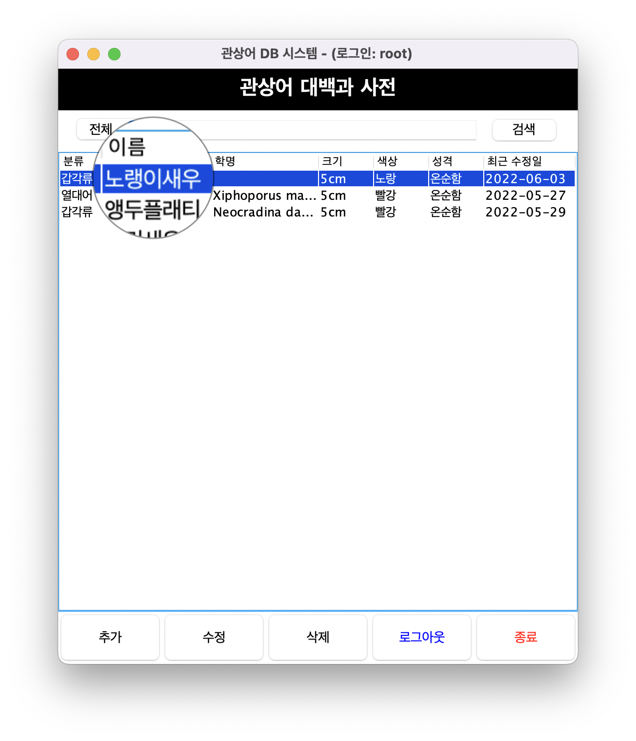
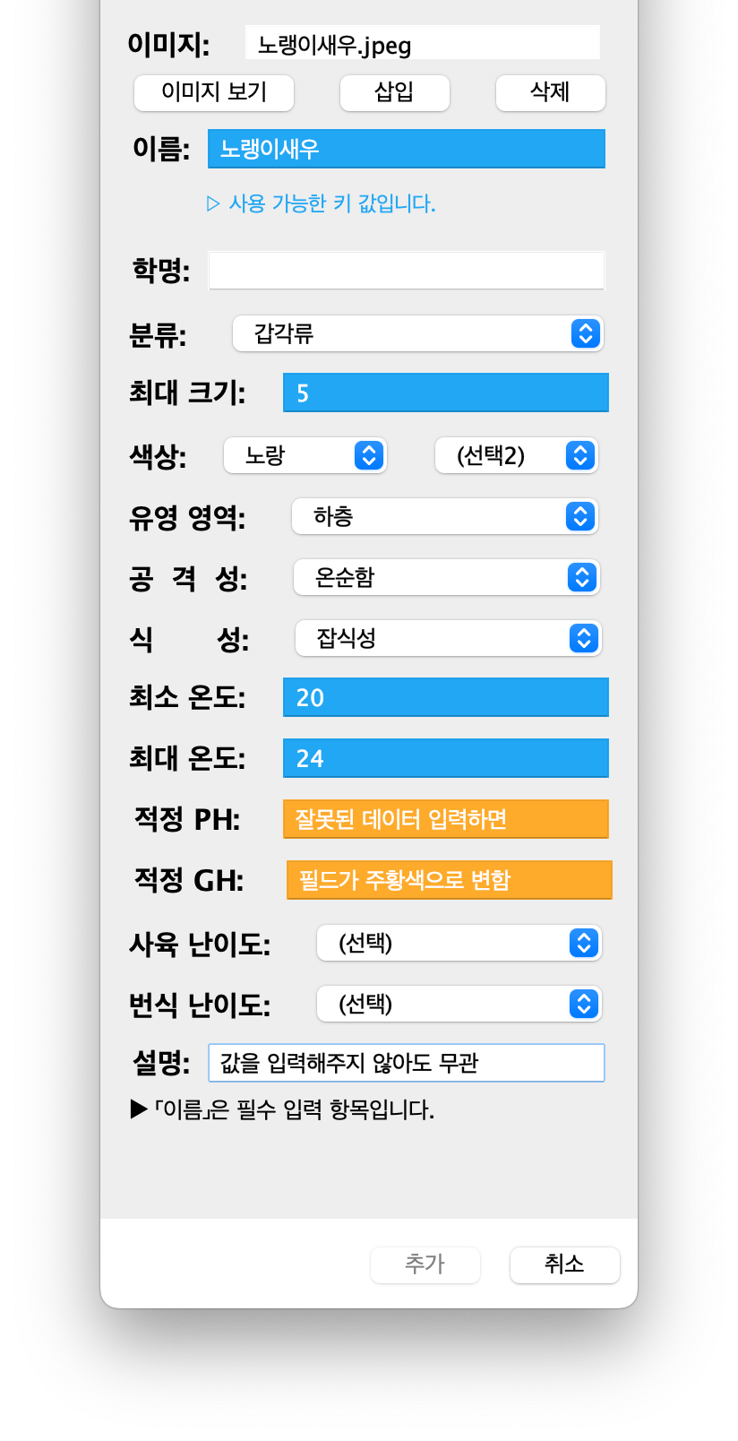
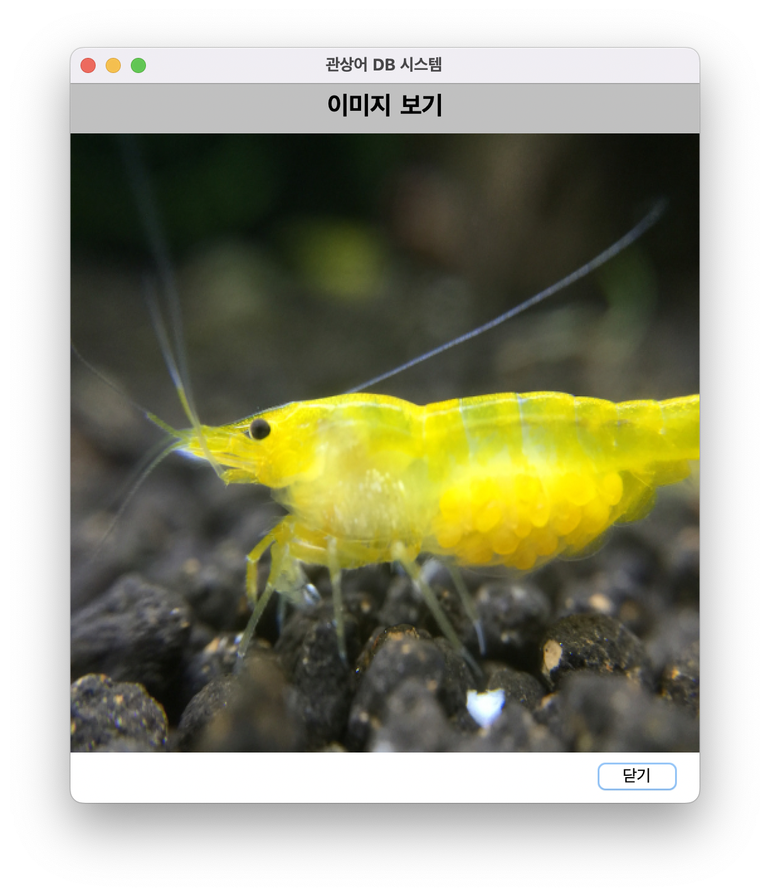
04
데이터 추가 화면
노랭이새우가 정상적으로 추가됨
추가한 이미지 확인
Notes:
데이터를 추가할 수 있는 데이터 추가 화면입니다. 왼쪽 그림에서 보시다시피 사용자는 키 값이 되는 이름, 이미지. 학명, 최소 온도와 최대 온도 등을 작성할 수 있습니다. 상단의 「삽입」 버튼을 클릭해 이미지를 추가할 수 있고, 「이미지 보기」 버튼을 클릭해 추가한 이미지가 무엇인지 다시 확인할 수 있습니다.
이제 「추가」 버튼을 클릭하면 오른쪽 그림과 같이 데이터가 정상적으로 추가된 모습을 볼 수 있습니다.

Slide 14

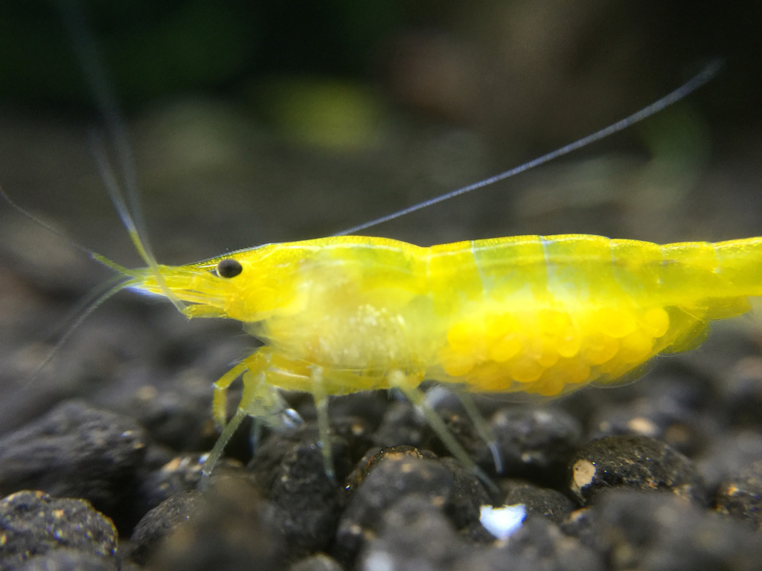


04
이미지를 추가하는 과정
노랭이 새우.jpeg
애플리케이션
노랭이 새우.jpeg
DB의 부하를 줄이고 저장 공간 절약
MySQL
서버
Notes:
앞서 이미지를 저장할 때, 이미지 파일이 아닌 이미지 파일 이름이 저장된다고 말씀드렸는데, 그 과정을 설명드리겠습니다.
이미지를 추가하는 과정에서 이미지 파일 이름은 데이터베이스에 저장하고, [애니메이션1] 실제 이미지 파일은 별도의 서버에 저장합니다. 그리고 애플리케이션에서 데이터베이스로부터 이미지 파일 이름을 불러오면 [애니메이션 2] 불러온 이미지 파일 이름을 활용해 서버에 실제 이미지를 요청합니다. [애니메이션 3] 실제 이미지를 전달받으면 화면에 출력하고 일련의 과정을 모두 마치게 됩니다. 하지만, 이번 프로젝트에서는 서버를 구성할 수 없기 때문에 서버가 아닌 별도로 지정된 폴더에 실제 이미지를 저장하고 불러오는 걸로 대신하였습니다. [애니메이션 4]
이미지를 그대로 데이터베이스에 저장하지 않고, 이미지 파일 이름을 저장하는 이유는 데이터베이스의 부하를 줄이고, 저장 공간을 절약하기 위함입니다.

Slide 15
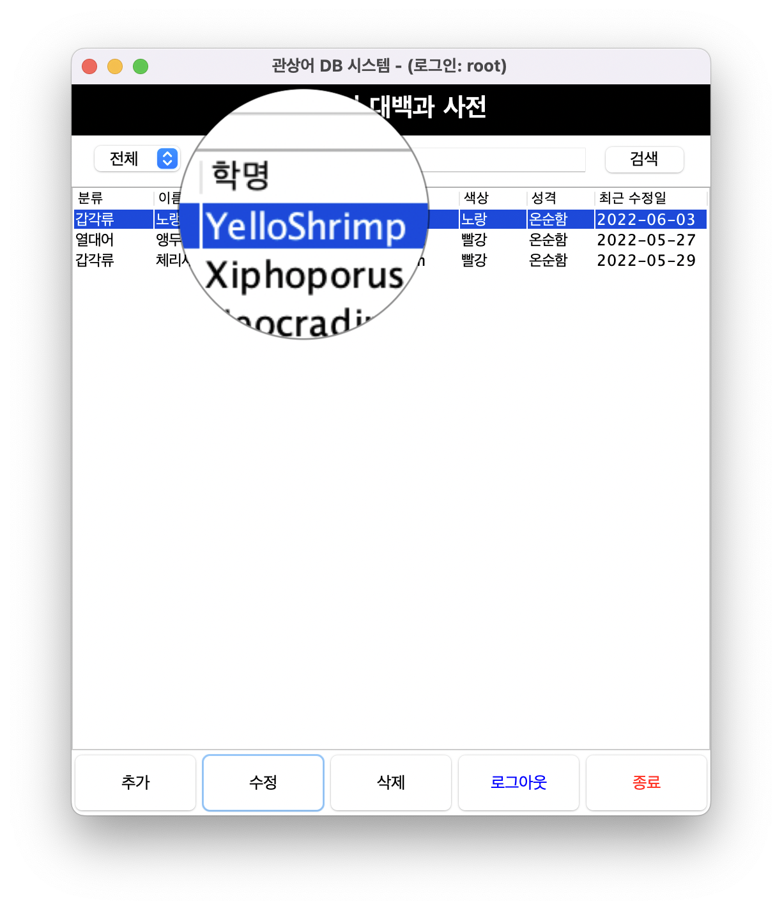
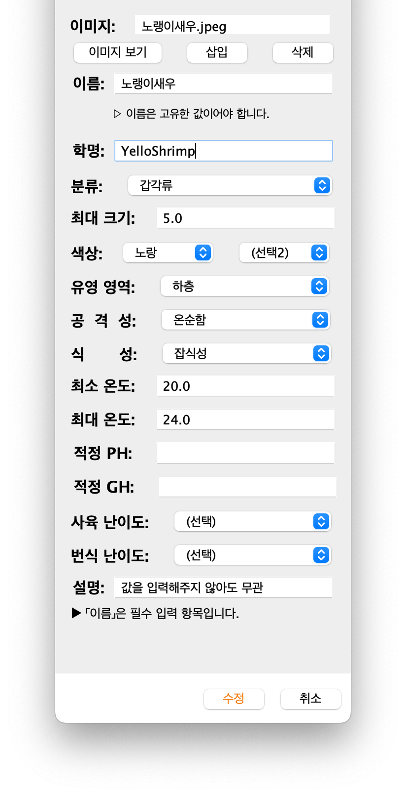
05
데이터 수정 화면
학명 값 수정(추가)
학명이 정상적으로 수정됨
Notes:
(공란)

Slide 16
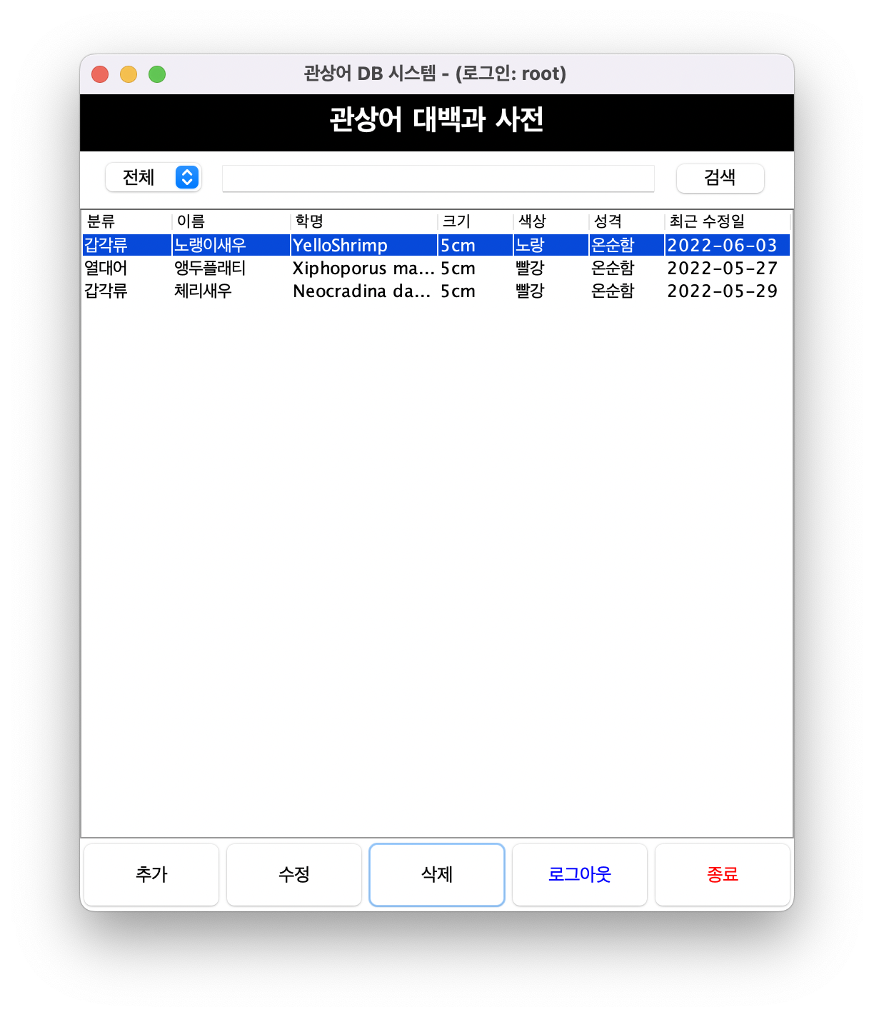
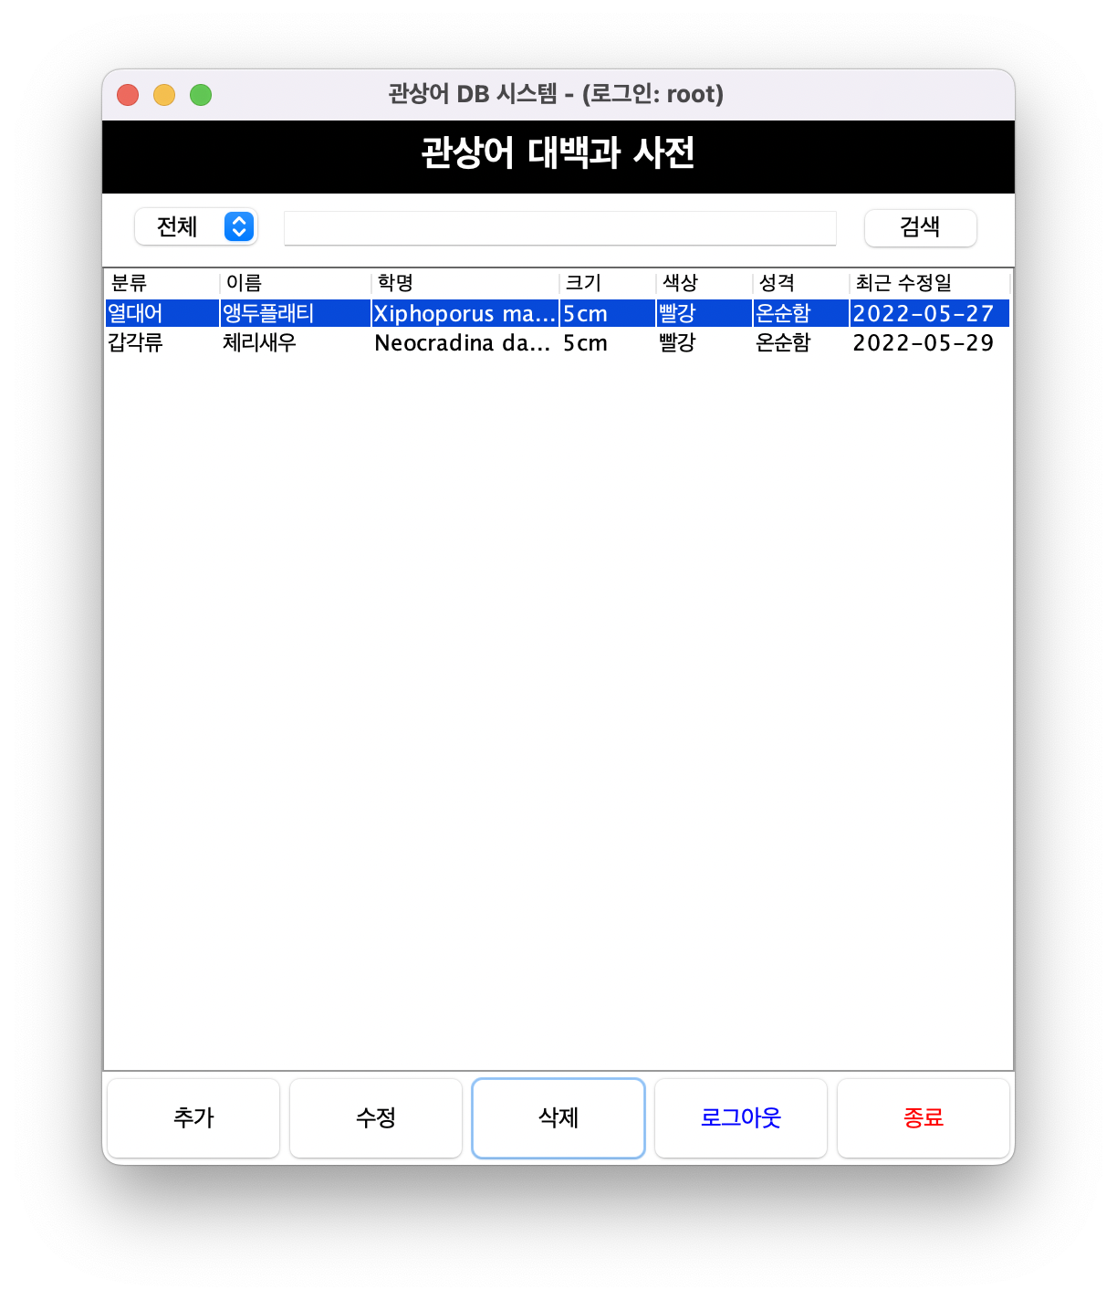
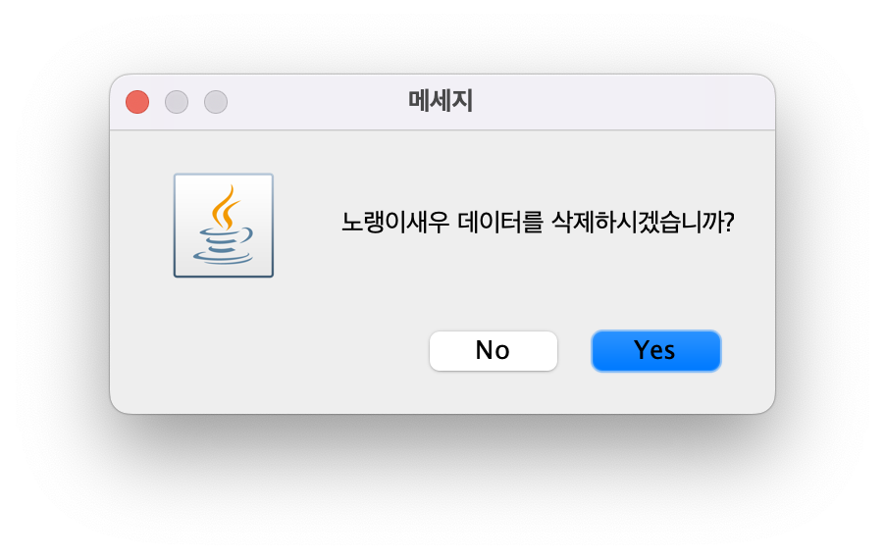
06
데이터 삭제 기능
삭제하고자 하는 요소를 선택하고
데이터가 삭제됩니다!
삭제 버튼을 클릭하면
Notes:
(공란)

Slide 17
시연
Demo
Notes:
이제 애플리케이션을 실행해보겠습니다.

